Slide 1
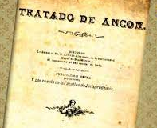
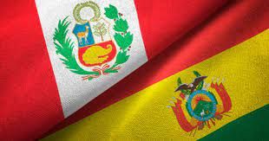
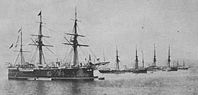
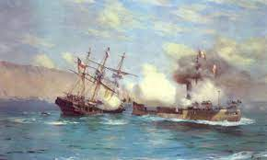
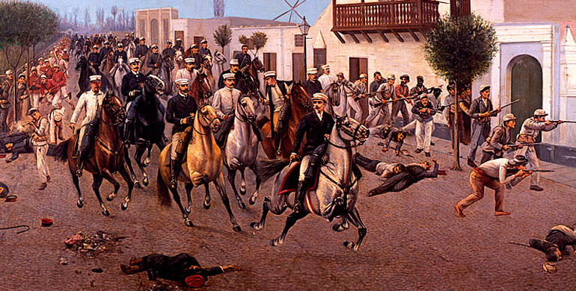
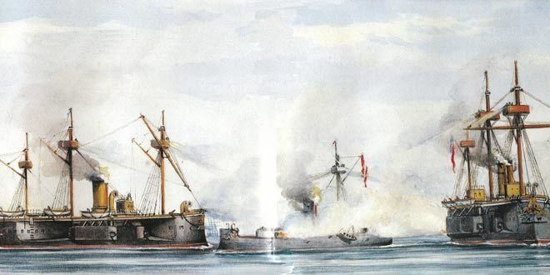
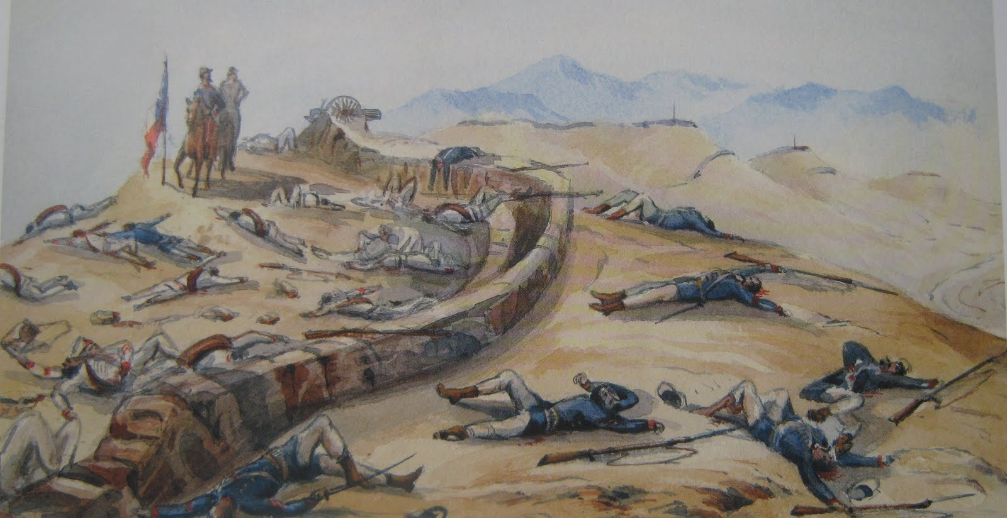
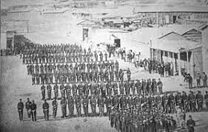
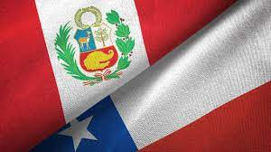
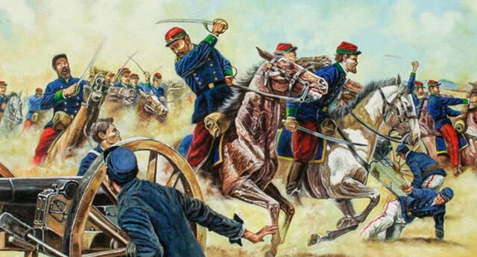
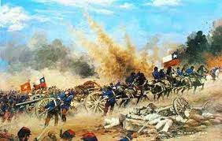
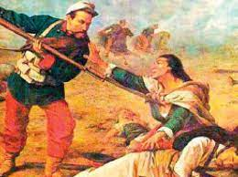
Línea de tiempo de la
Guerra del Pacifico

Slide 2
Tratado de alianza Perú y Bolivia: El Tratado Secreto de Alianza Defensiva, llamado también Pacto Secreto Perú-Bolivia o Tratado Riva Agüero-Benavente, fue un acuerdo internacional suscrito por Perú y Bolivia —mediante sus representantes, José de la Riva Agüero y Looz Corswarem y Juan de la Cruz Benavente, de manera respectiva— en Lima el 6 de febrero de 1873.
Bloqueo de Iquique:El bloqueo de Iquique fue una operación bélica que se dio durante la Guerra del Pacífico o Guerra del Salitre. Declarada la guerra por Chile al Perú el sábado 5 de abril de 1879, la primera acción naval chilena ya estaba planificada y fue el bloqueo del puerto de Iquique ese mismo día.
Combate de Angamos:
El combate naval de Angamos fue un enfrentamiento de la campaña naval de la Guerra del Pacífico en la que fue capturado el monitor blindado Huáscar por el núcleo de la escuadra chilena mediante una maniobra envolvente.
Las batallas de San Juan y Miraflores: forman parte de la denominada Campaña de Lima, tramo final de la Guerra del Pacífico entre Perú y Chile. Después de los triunfos en el Alto de la Alianza y en Arica, el ejército chileno se preparó para invadir Lima.
Tratado de Ancon:El Tratado de Ancón, oficialmente Tratado de Paz y Amistad entre las repúblicas de Chile y del Perú, fue firmado por los representantes de Chile, Jovino Novoa Vidal, y el Perú, José Antonio de Lavalle, el 20 de octubre de 1883, en Lima, la capital peruana aunque fue elaborado en Ancón. El tratado dio fin a la Guerra del Pacífico y estabilizó las relaciones post-bélicas entre ellos.

Slide 3
Chile ocupa la costa Boliviana: La ocupación chilena de Antofagastanota 1​ es el conjunto de hechos de carácter militar y político ocurridos durante febrero y marzo de 1879 que condujeron al control militar y luego político por parte de Chile del hasta entonces Departamento del Litoral de Bolivia. Es la primera campaña militar en el marco de la guerra del Pacífico.
Chile declara la guerra a Perú: El 5 de abril se conmemora el día en que Chile le declaro la guerra al Perú, y con ello el comienzo de la Guerra del Pacífico.
Batalla de Tarapacá:La batalla de Tarapacá fue una acción bélica que se desarrolló en la localidad homónima el 27 de noviembre de 1879, durante la campaña terrestre de la Guerra del Pacífico. Se enfrentaron fuerzas peruanas y chilenas, saldándose la batalla con la victoria de la primera.
Batalla de Tacna y Arica: La Campaña de Tacna y Arica es una de las campañas terrestres de la Guerra del Pacífico, siendo una de las operaciones militares iniciadas por Chile entre diciembre de 1879 y junio de 1880, destinadas a ocupar militarmente las regiones que comprenden las ciudades de Tacna y Arica, zonas de interés político y militar para Chile en el desenvolvimiento de la guerra con la alianza de Perú y Bolivia.

Slide 4
La resistencia en Sierra : La sierra central no fue el mejor escenario de guerra para los chilenos, pues debieron enfrentar la poca colaboración de los pobladores. Igualmente, la resistencia liderada por Andrés Avelino Cáceres a través de los guerrilleros generó un gran desgaste en las tropas chilenas.

